Slide 1
CONFERINȚA DE MATEMATICĂ „TIBERIU POPOVICIU”
ARAD, 17 mai 2014
„Matematica este muzica rațiunii.” (James J. Sylvester)

Slide 2
În cadrul celei de-a a IX-a ediții a Conferinței de Matematică „Tiberiu Popoviciu”, din data de 17 mai 2014, la Colegiul Național „Moise Nicoară” s-au întâlnit cadre didactice de la mai multe școli arădene, de la Universitatea „Aurel Vlaicu” Arad, de la ISJ Arad precum și elevi din învățământul preuniversitar arădean.
Cadrele didactice (în jur de 30) au avut ocazia de a prezenta referate, comunicări și note metodico-științifice, cu conținut interdisciplinar (poezia și matematica, matematica și alte științe, curiozități) sau referitor la didactica și metodica matematică.
Elevii participanți (aproximativ 135) au redactat și prezentat referate, eseuri cu conținut pur matematic, traiplinar sau interdisciplinar. Au participat elevi din mai multe școli arădene: Colegiul Național „Moise Nicoară”, Colegiul Național „Vasile Goldiș”, Liceul Tehnologic „Iuliu Maniu”, Grupul Școlar „Sever Bocu” Lipova, Școala Gimnazială Nr. 5.

Slide 3
Programul Conferinței de Matematică
9⁰⁰-10⁴⁵ – Sala festivă a Colegiului Național „Moise Nicoară” Arad
Deschiderea conferinței – prof. Octavia Potocean, Colegiul Național „Moise Nicoară” Arad
Cuvânt de bun venit – prof. Major Csaba, Director , Colegiul Național „Moise Nicoară” Arad
Matematica și profesiunea de dascăl – conf. univ. dr. Sorin Nădăban – decan, Facultatea de Științe Exacte, Universitatea „Aurel Vlaicu” Arad
De ce matematica? – prof. Mirela Aldescu, Colegiul Național „Vasile Goldiș” Arad
Performanța în matematică
prof. Mircea Potocean, Colegiul Național „Moise Nicoară” Arad, președintele Filialei Arad SSMR
Elev Papp Tamas, , Colegiul Național „Moise Nicoară” Arad

Slide 4
TRANSDICIPLINARITATE- MATEMATICA
Matematica și arhitectura – prof. Octavia Potocean, prof. Daniela Cameniță, Colegiul Național „Moise Nicoară” Arad
Gra(mate)matică – Teorii Chomskiene – prof. Luminița Bulc, inspector școlar, Inspectoratul Școlar al județului Arad
Matematica și muzica – elev Timotei Medrea, , Colegiul Național „Moise Nicoară” Arad
10⁴⁵-11¹⁵ PAUZĂ
11¹⁵-15 SUSȚINEREA LUCRĂRILOR PE SECȚIUNI
Secțiunea profesori – Sala 63
-Susținerea lucrărilor
-Masa rotundă: Matematica românească în context european
Secțiunea elevi – clasele a V-VI-a - Sala 66
- clasele a VII-VIII-a - Sala 67
- clasele a IX-X-a - Sala 70
- clasele a XI-XII-a - Sala 15

Slide 5
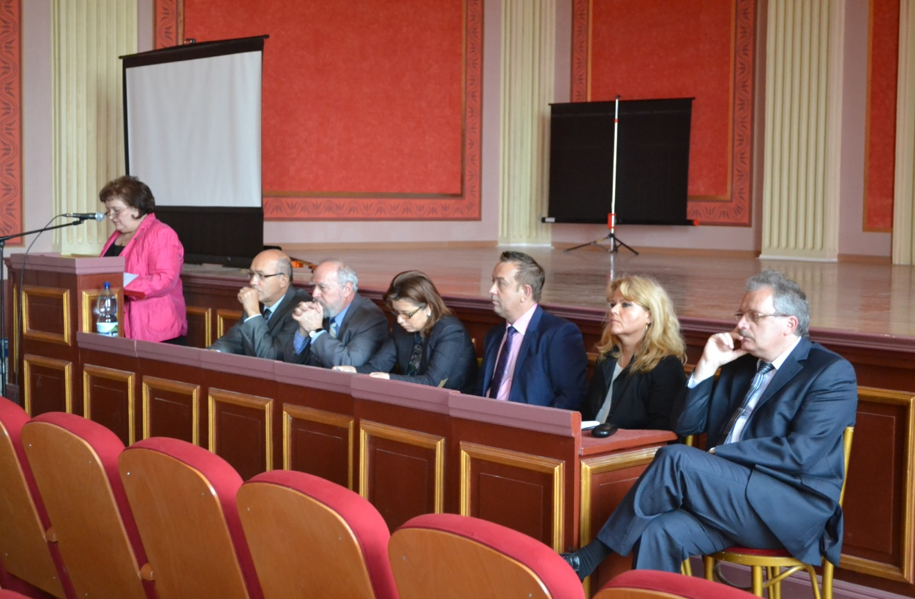
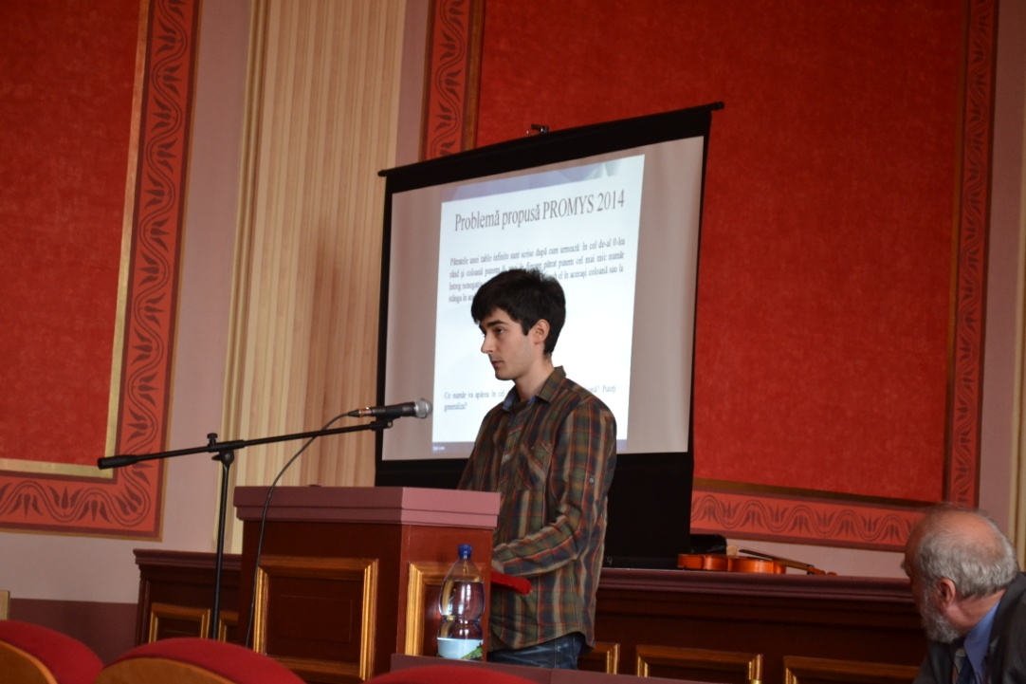
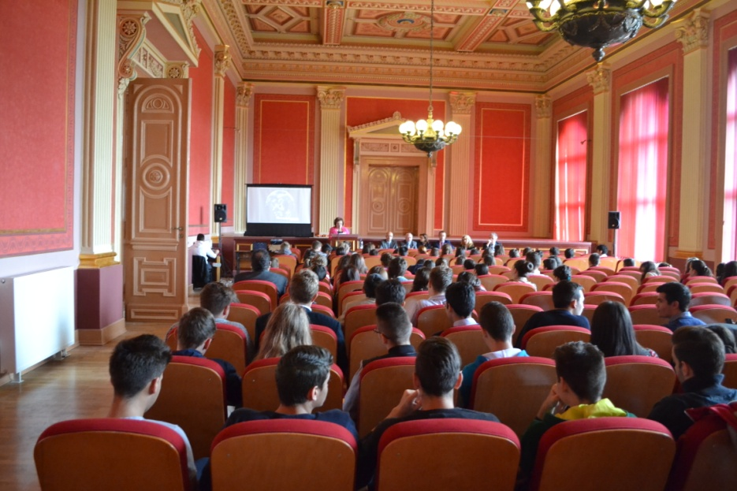
Sala festivă a Colegiului Național „Moise Nicoară” Arad

Slide 6
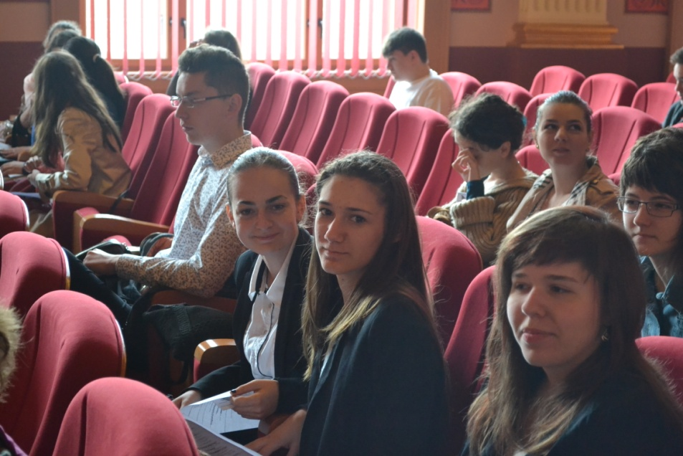
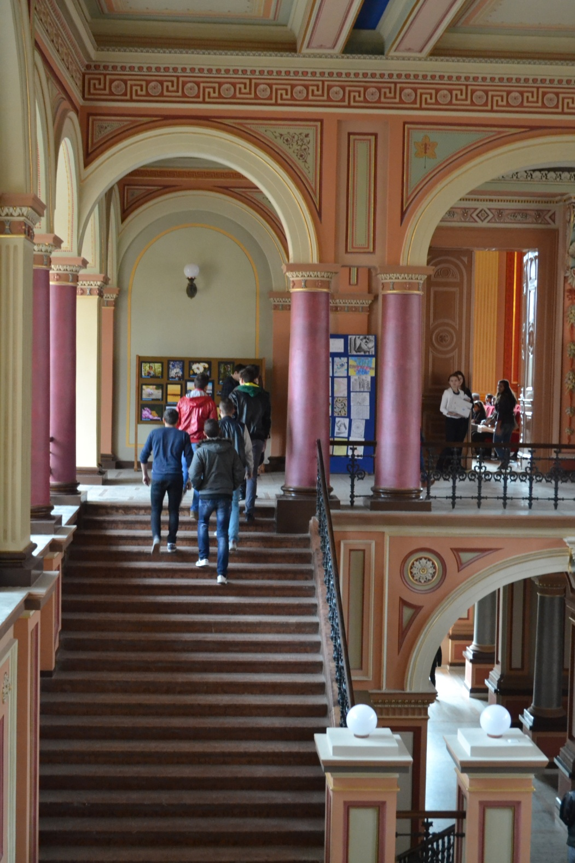
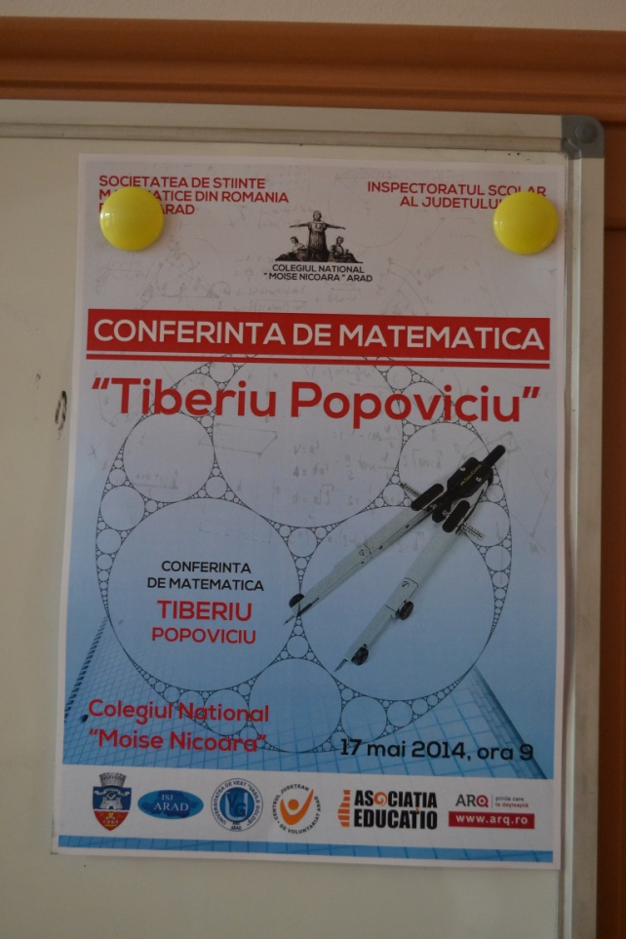

Slide 7
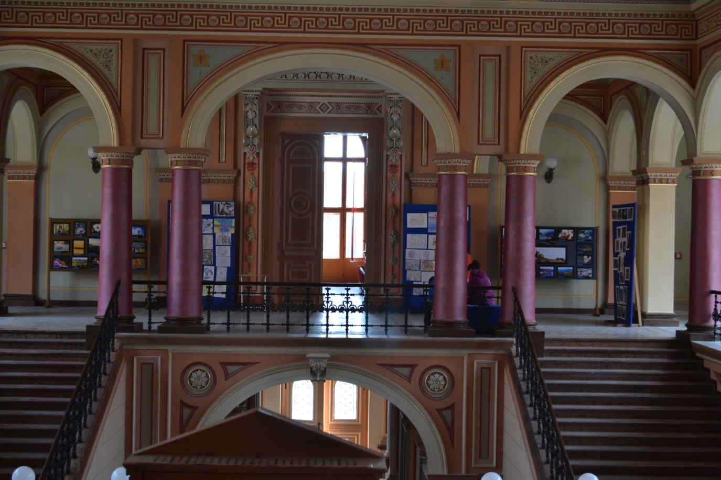
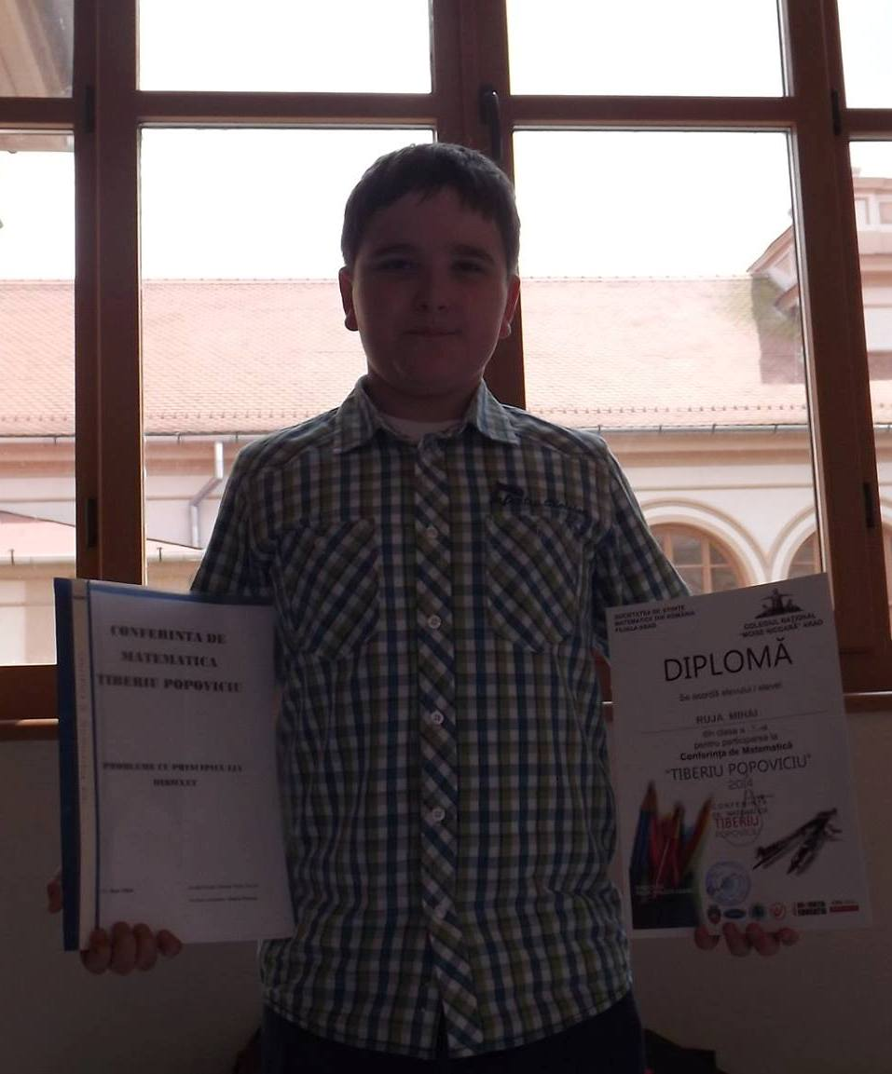
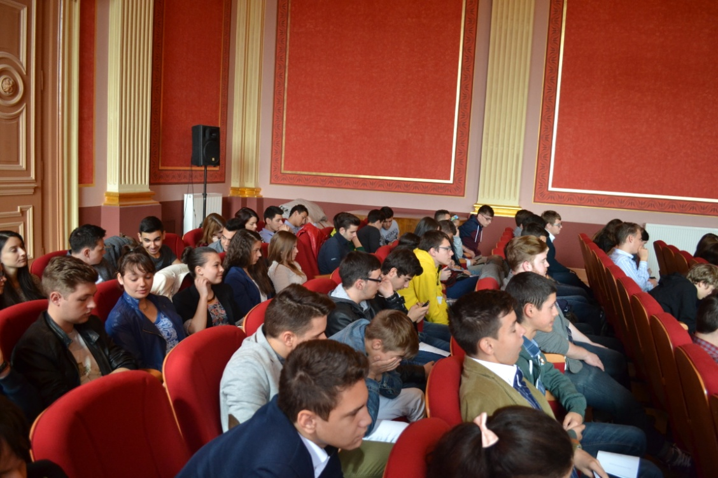
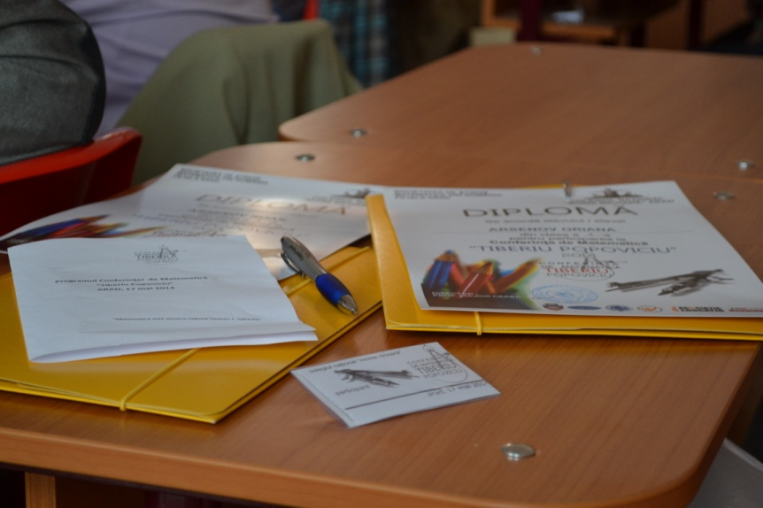

Slide 8
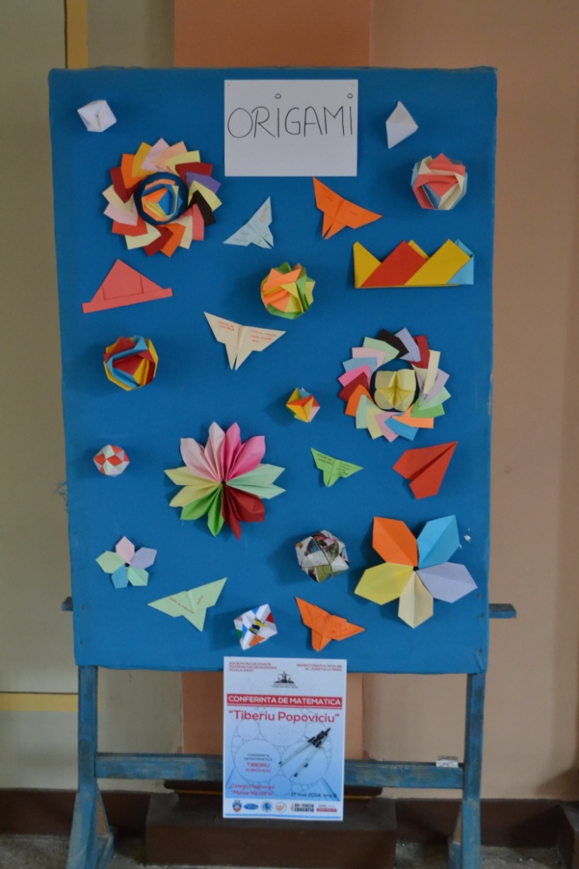
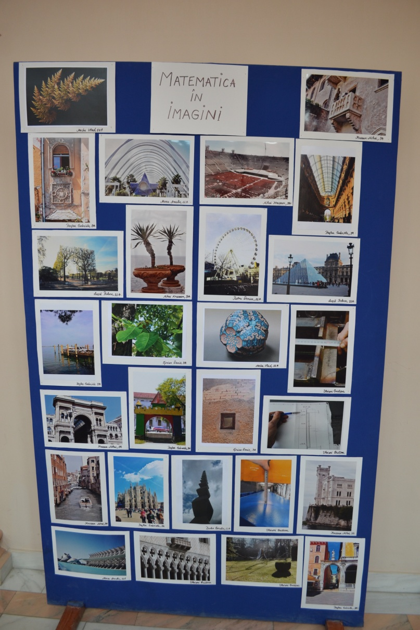
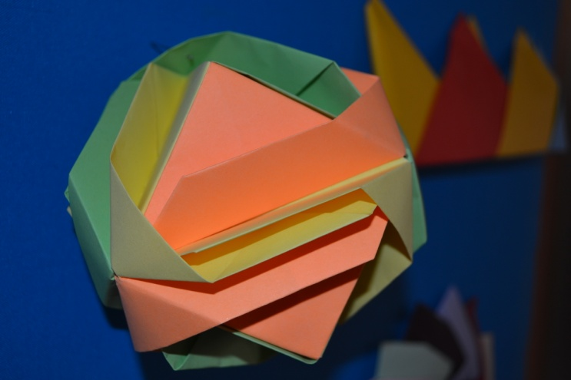
„Matematica se regăsește în toate lucrurile, inclusiv în fotografie. Consider că este important să acordăm atenție legăturii dintre matematică și tot ce ne înconjoară, iar Conferința „Tiberiu Popoviciu” este un prim pas în realizarea acestui lucru.”
(Lușcă Raluca, XI A,
CNMN)

Slide 9
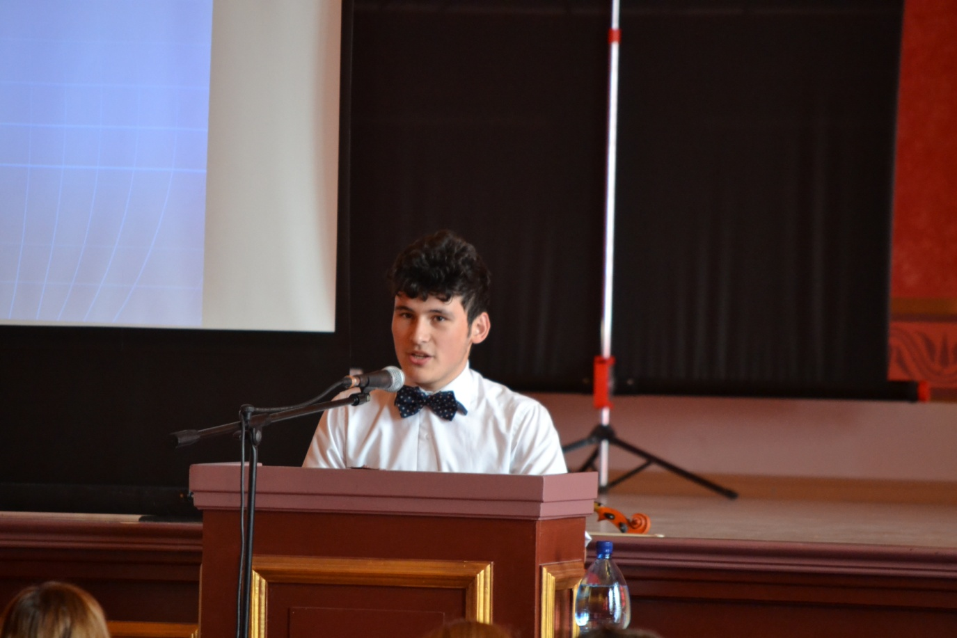
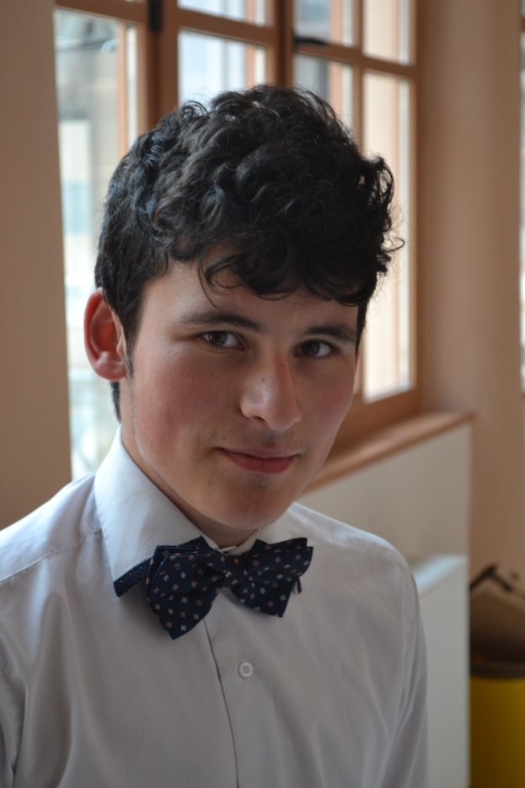
„Sunt foarte onorat să pot prezenta proiectul meu despre Matematică și muzică în plen. Îi mulțumesc în mod deosebit doamnei Octavia Potocean, pentru șansa unică pe care mi-a oferit-o.” (Timotei Medrea, IX A, CNMN)

Slide 10
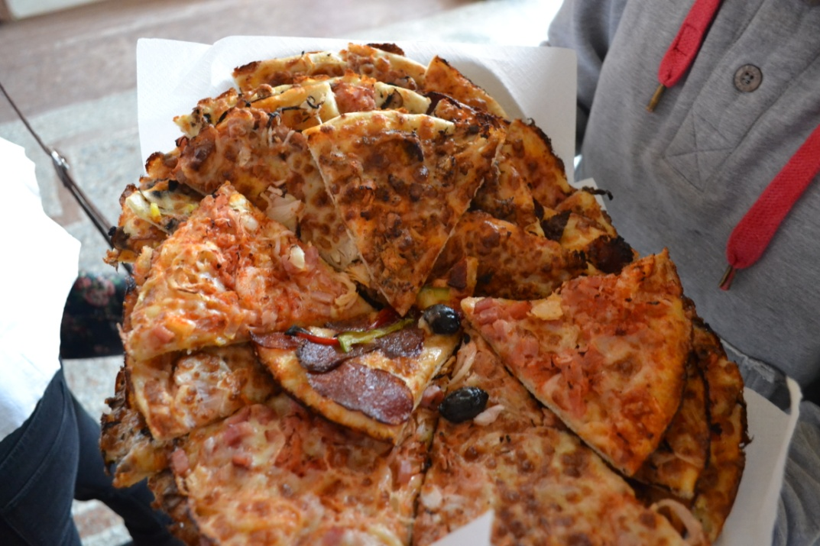
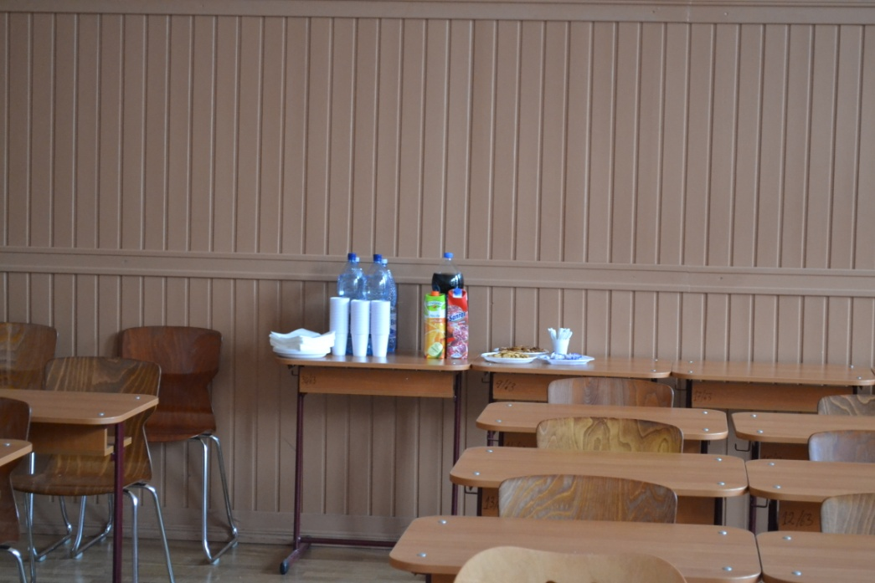
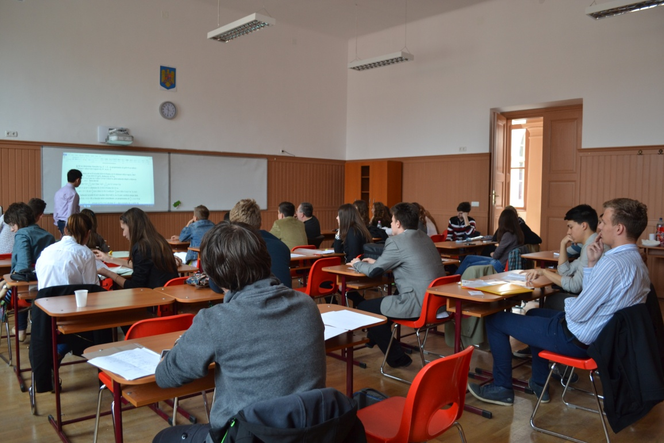
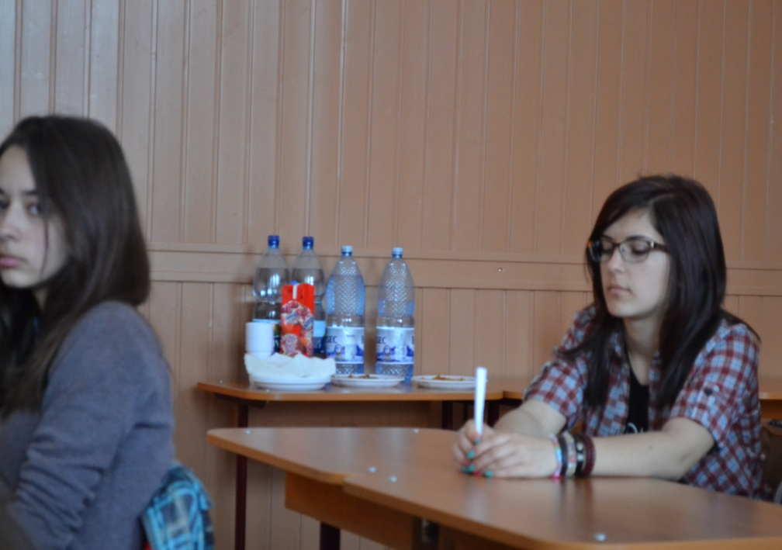

Slide 11
Părerile elevilor
„Mi-a făcut plăcere să particip la Conferința de matematică organizată de liceul vostru și am rămas plăcut impresionată de prezentările făcute despre legătura dintre matematică și arhitectură. Din punct de vedere al organizării, pot spune că atât elevii, cât și profesorii liceului, au fost foarte implicați în desfășurarea conferinței.” (Marta Alexandra, X C, Colegiul Național „Vasile Goldiș”)
„Participând la această conferință, poți afla lucruri interesante. Ai șansa de a învăța atât de la cei mai mari, cât și de la colegii tăi.” (Andra Popa, IX D, Colegiul Național „Moise Nicoară”)
„Cel mai mult m-a impresionat prezentarea despre matematică și muzică. La anul sper să pot participa și eu cu un proiect. Ar fi interesant dacă s-ar pune accentul mai mult asuprea legăturii dintre matematică și toate formele artei, nu doar muzică și arhitectură.” (Bursuc Alexandra, IX, Liceul „Sever Bocu” Lipova)
„Apreciez organizarea și implicarea profesorilor, deoarece denotă devotamentul și dăruire catedrei de matematică a liceului în dezvoltarea noastră.” (Daj Alecsandru, IX B, Colegiul Național „Moise Nicoară”)

Slide 12
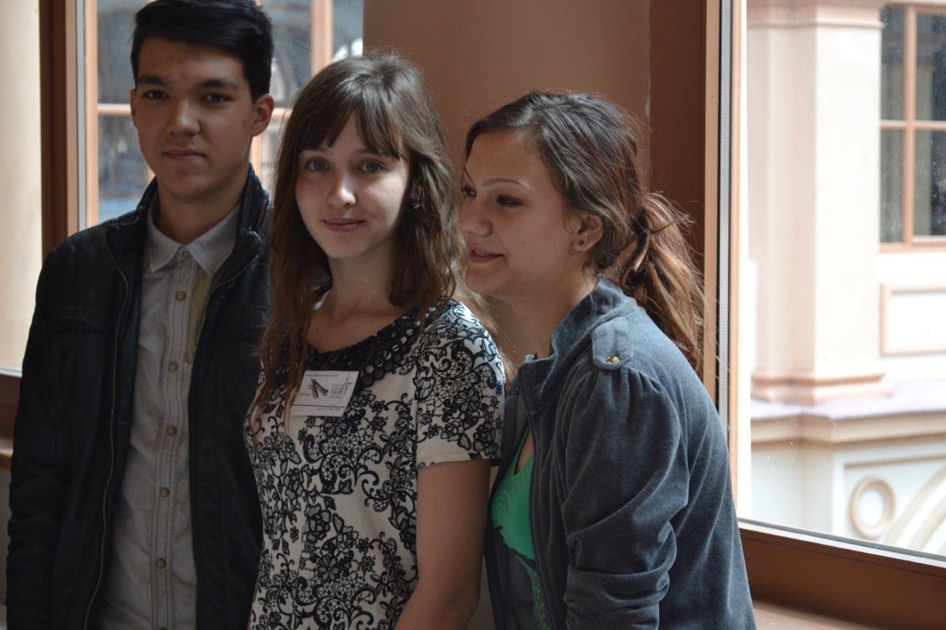
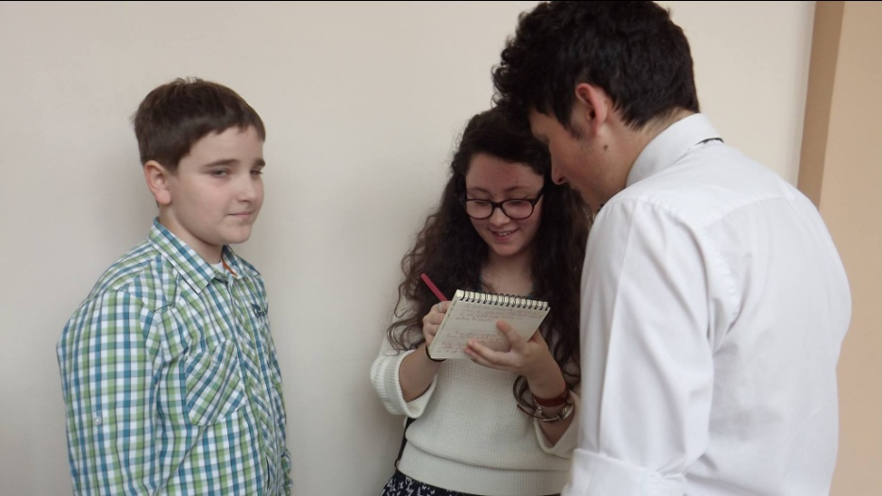
„Este deja o tradiție a Colegiului Național „Moise Nicoară” de a organiza această conferință în fiecare an. Este o activitate foarte eficientă pentru a stârni interesul elevilor pentru matematică.” (Roan Arsenov, X A, Colegiul Național „Moise Nicoară”)
„Matematica este o știință realistă, care te face să vezi lucrurile cu alți ochi. Doresc să se continue tradiția Conferinței „Tiberiu Popoviciu” deoarece este un mod de pregătire pentru viitor.” (Sebastian Fogarassy, IX A, Colegiul Național „Moise Nicoară”)
„M-a impresionat un proiect despre numere complexe. Matematica este o știință deductivă, care poate fi atât un hobby, cât și o cale de acces spre porțile viitorului.” (Rareș Golga, X C, Colegiul Național „Moise Nicoară”)
„Îmi place să mă chinui să scot un rezultat bun. Cred că matematica are legătură cu tot ce e în jur – idee ce ne-a fost transmisă astăzi. Fără matematică, lumea ar fi de neînțeles.”(Mihai Vărșăndan, XI C, Colegiul Național „Moise Nicoară”)

Slide 13
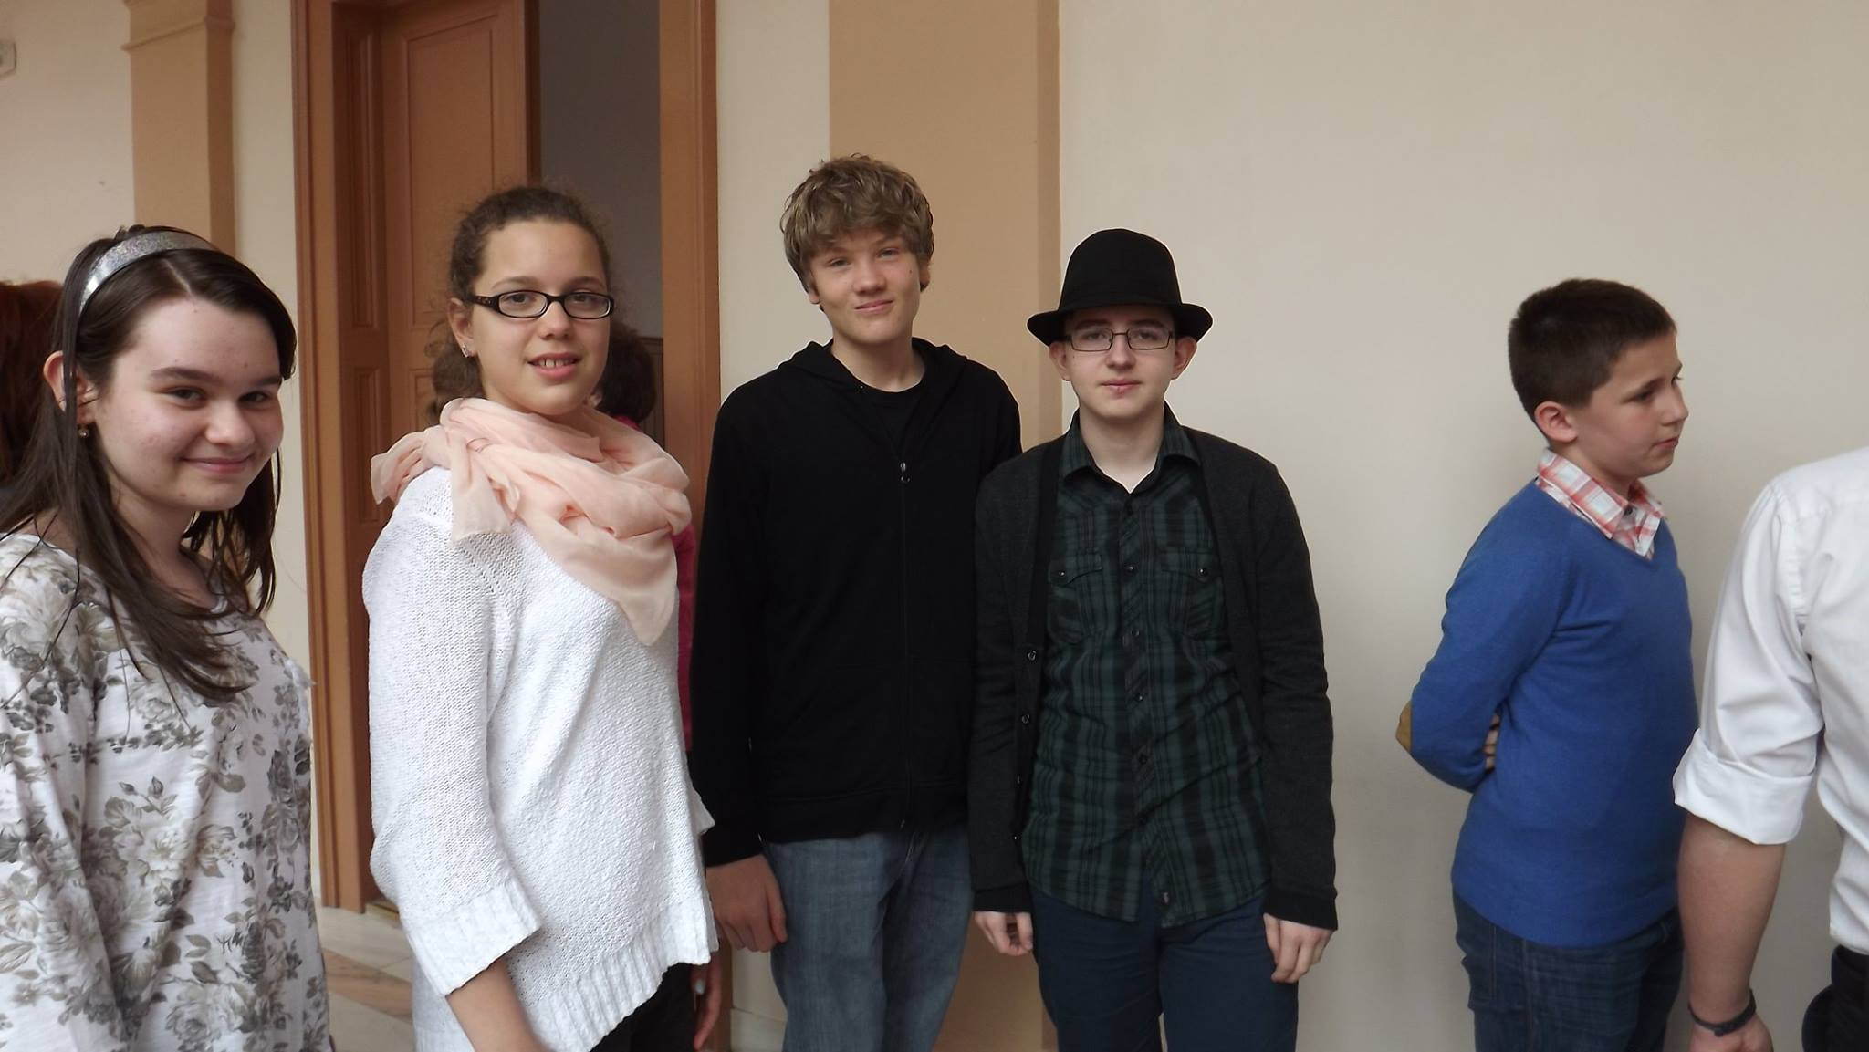
„Mi-a plăcut proiectul despre matematică și muzică. Particip cu un proiect intitulat „Magia matematicii”. Eu cred că matematica se regăsește peste tot în jurul nostru – chiar și în literatură, basme, poezii. Este magică.” (Gușatu Eva, V A, Colegiul Național „Moise Nicoară”)
„Astăzi, mi-a fost dovedit faptul că matematica este foarte importantă. Îți poate deschide porți în toată lumea și vei avea nevoie de ea oriunde ai merge.” (Bora Iasmina, VI A, Colegiul Național „Moise Nicoară”)
„Proiectul meu constă în probleme care se rezolvă cu ajutorul congruenței triunghiurilor. Sunt pasionată de geometrie. Astăzi mi-a fost arătat faptul că matematica este importantă.” (Socaciu Cristina, VI B, Colegiul Național „Moise Nicoară”)
„Îmi place matematica și mă bucur foarte mult că am putut să particip.” (Csaky Carina, V C, Colegiul Național „Moise Nicoară”)

Slide 14
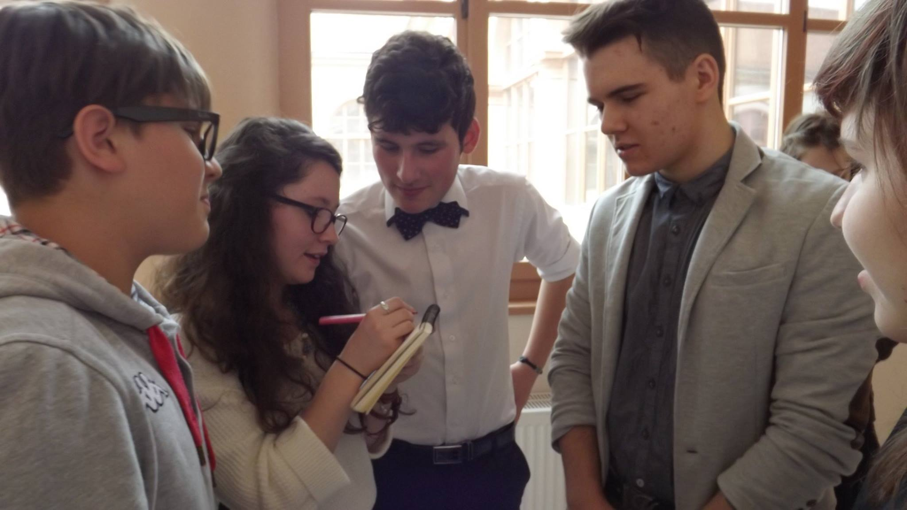
„Îmi place că matematica e logică pură, nu trebuie să tocesc. Vreau să rămân în Moise Nicoară pentru ca este o școală foarte bună. Mi-a plăcut prezentarea despre matematică și muzică.” (Puticiu Anca, VIII B, Colegiul Național „Moise Nicoară”)
„Particip cu un proiect intitulat „Metoda grafică de calcul”, ce se referă la o modalitate inedită de calcul folosită de chinezi.” (Șerpar Adriana, VII C, Colegiul Național)
„Proiectul meu este despre elemente de tehnică matematică – cryptarithmul- descompunerea unui numar cu numere necunoscute. Profesorul meu face matematica să fie interesantă.”( Prița Cătălin, V B, Școala Gimnazială Nr. 5)
„M-a impresionat experiența cu care au vorbit profesorii despre importanța matematicii și despre lucruri interesante legate de matematică.” (Costea Marc, VI B, Colegiul Național „Moise Nicoară”)
„Îmi place matematica pentru că e o știință la care trebuie să gândești, care are logică. Particip la conferință cu un proiect despre Teorema lui Pitagora, pentru că mă pasionează.” (Badrog alexandru, VII A, Colegiul Național „Moise Nicoară”)

Slide 15
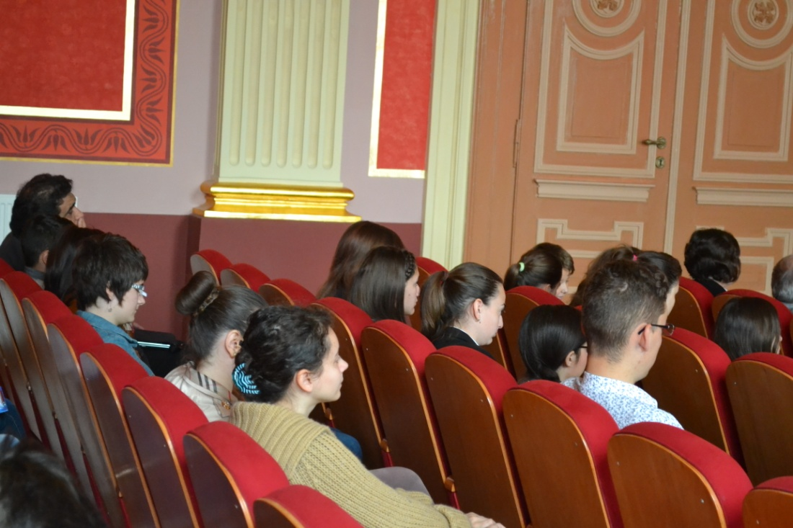
„Am venit pentru că sunt pasionat de legătura dintre artă, istorie și matematică. Totul a fost organizat foarte bine.” (Darius Hotăran, XI, Liceul Tehnologic „Iuliu Maniu”)
„Proiectul care mi-a plăcut cel mai mult a fost cel al lui Vlad Meche, despre „Teoria Haosului”, pentru că a fost ceva inedit, de care nu am mai auzit până acum. Cred că, pe viitor, ar trebui să se caute mai multe sponsorizări pentru conferință și să se aducă oameni din afara orașului, care au înființat diverse proiecte.” (Pașca Bogdan, XI A, Colegiul Național „Moise Nicoară”)
„Mi-au plăcut proiectele, au fost foarte interesante. O sugestie pentru viitoarele ediții ale Conferinței ar fi să se facă un parteneriat cu Ministerul Învățământului.” (Iuliu Ardelean, XI C, Colegiul Național „Moise Nicoară”)

Slide 16
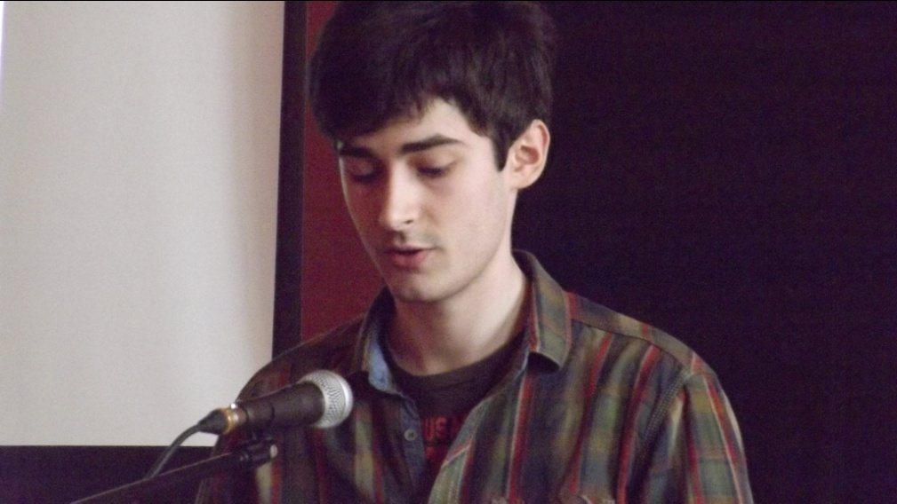
Matematica de performanță
„În clasa a III-a, am luat premiul întâi la un concurs de matematică, iar din clasa a V-a am început să fac matematică de performanță. Deși uneori pare monotonă, matematica oferă satisfacții mari pe termen lung. Faptul că am fost acceptat în programul PROMYS, la Universitatea din Boston, este o ocazie unică pentru mine, atât în plan profesional, cât și personal. În viitor, mi-ar plăcea să studiez în domeniul cercetării matematice (ceea ce voi avea șansa să fac la vară). Dintre proiectele prezentate de elevi, mi-a plăcut „Teoria haosului”, semnat Vlad Meche, iar dintre lucrările prezentate în plen, cea despre matematică și arhitectură. Pe viitor, cred că o sugestie bună ar fi să se lărgească participarea la conferință. ” (Papp Tamas, clasa a XI-a)
„Pentru mine, concursurile reprezintă o modalitate de socializare, de a întâlni copii pasionați de aceleași lucruri. Consider că spiritul de competiție este cel care contribuie la dezvoltarea noastră. În matematică, cel mai mult mă atrage logica pură. Conferința de matematică este o ocazie foarte bună de a face schimb de cunoștințe și de a acumula informații interesante.” (Szocs Andreea, clasa a IX-a)

Slide 17
Matematica de performanță
„Făcând matematică de performanță, învăț să mă autodepășesc. Este o modalitate prin care îmi dezvolt capacitățile intelectuale. Particip la Conferința de matematică „Tiberiu Popoviciu” încă din clasa a V-a. Această conferință este o cale de interacțiune între oameni cu aceeași interese. Îmi place pentru că e un eveniment interdisciplinar, care promovează adevăratele valori.” (Jurj Denis, clasa a IX-a)
„Matematica este o experieță uriașă pentru mine. Nu am crezut niciodată că voi ajunge atât de departe și îmi doresc să fac performanță în continuare.” (Dobondi Vlad, clasa a V-a)
„Matematica este foarte diferită de celelalte materii. În matematică, trebuie să gândești. Pentru mine, a fi olimpic înseamnă satisfacția de a ști că ești bun la ceva despre care ceilalți spun ca e dificil.” (Lazăr Vlad, clasa a VIII-a)

Slide 18
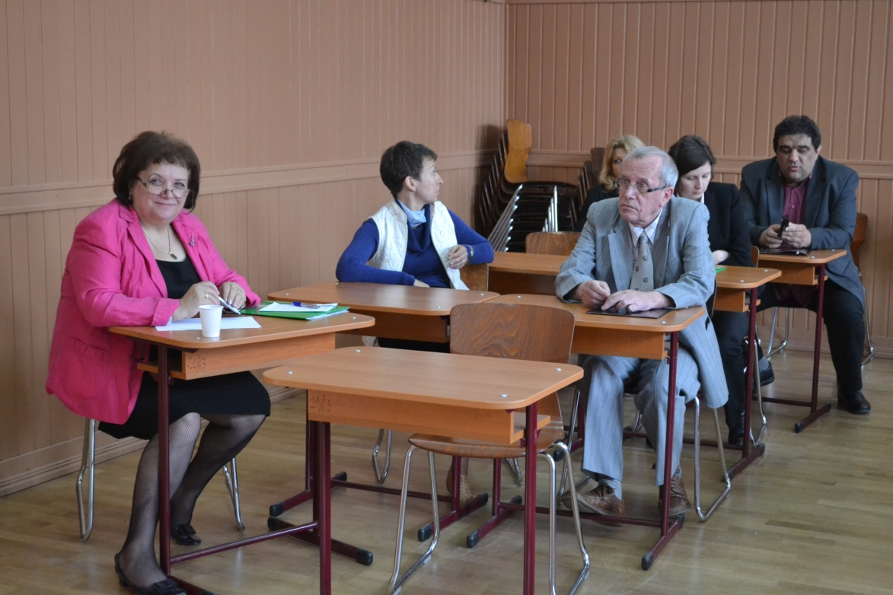
„M-a impresionat tot ceea ce am văzut astăzi aici. În urma experienței mele de 41 ani ca profesor de matematică, pot afirma că matematica este viitorul.”
(prof. Popa Alexa)
„Am rămas plăcut surprins de tot ce s-a întâmplat astăzi. Consider că fără matematică nu există viitor. Am venit astăzi aici cu doi elevi din Lipova, care inițial au fost reticenți la propunerea de a veni. Însă după ce au participat la prelegerile din sala festivă, mi-au spus că se bucură foarte mult că au fost prezenți. Așadar, Conferința de matematica „Tiberiu Popoviciu” este o șansă extraordinară pentru toți copiii.”
(prof. Buzgău Dorin)
„În acest an, numărul elevilor a fost mai mare. Consider că această conferință este un prilej important pentru dascăli. Avem ocazia de a discuta probleme de actualitate ale învățământului românesc. Cât despre elevi, reprezintă șansa de a arăta la ce ești bun, dacă ești pasionat de matematică.”
(prof. Dumitrică Sorin)

Slide 19
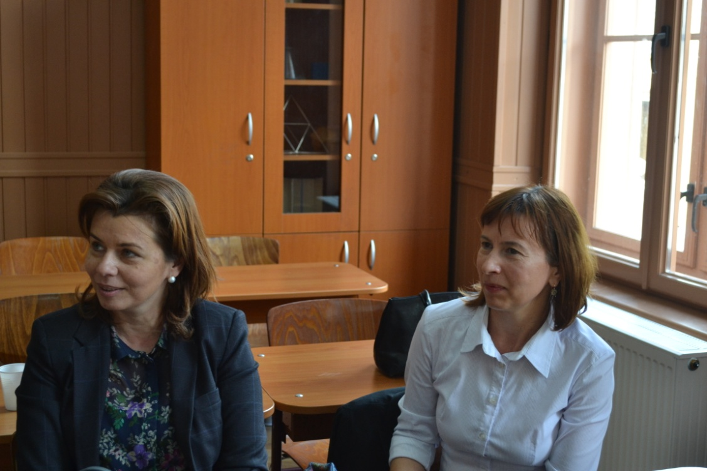
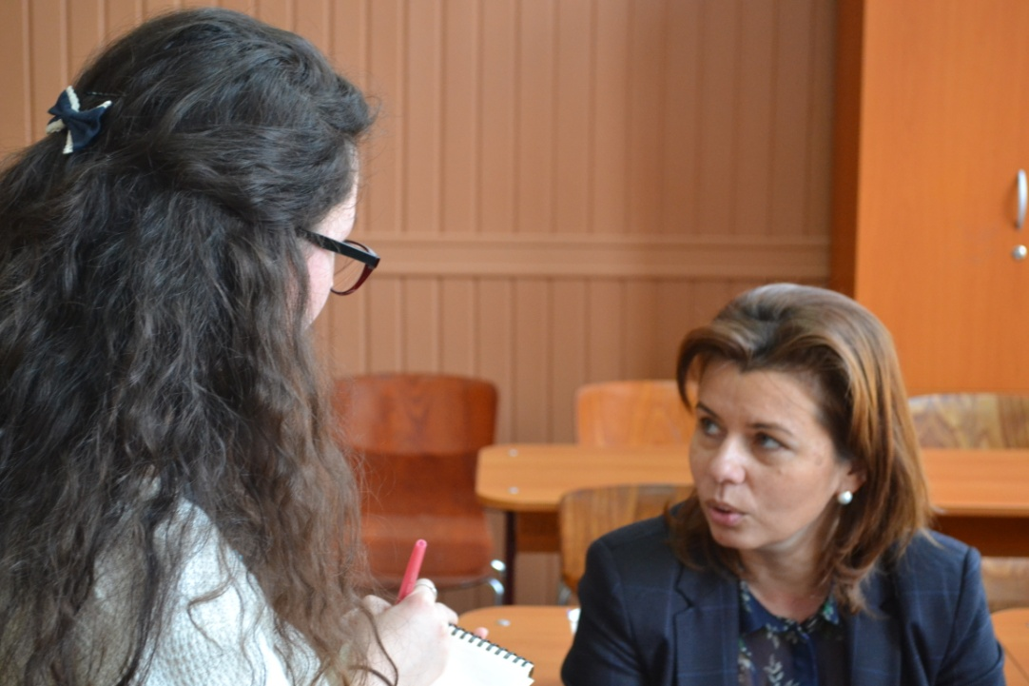
”Spre deosebire de alți ani, numărul elevilor participanți a fost mai mare. Mă bucur că au fost atenți cu toții. Lucrările prezentate au fost incitante, surprinzătoare, iar cel mai mult mi-a plăcut cea despre matematică și muzică. Ar trebui să participe cât mai mulți elevi la această activitate, deoarece le este stârnită curiozitatea și, în aceeași măsură, le este dezvoltată capacitatea de gândire.”
(prof. Aldescu Mirela)
„Inițiativa organizării Conferinței de matematică este bine-venită, întrucât reprezintă un mijloc de contact direct între profesori – elevi și elevi – elevi. De asemenea, este o bună modalitate de promovare a matematicii și a adevăratelor valori în rândul tinerilor.”
(prof. Nemeș Sorina)

Slide 20
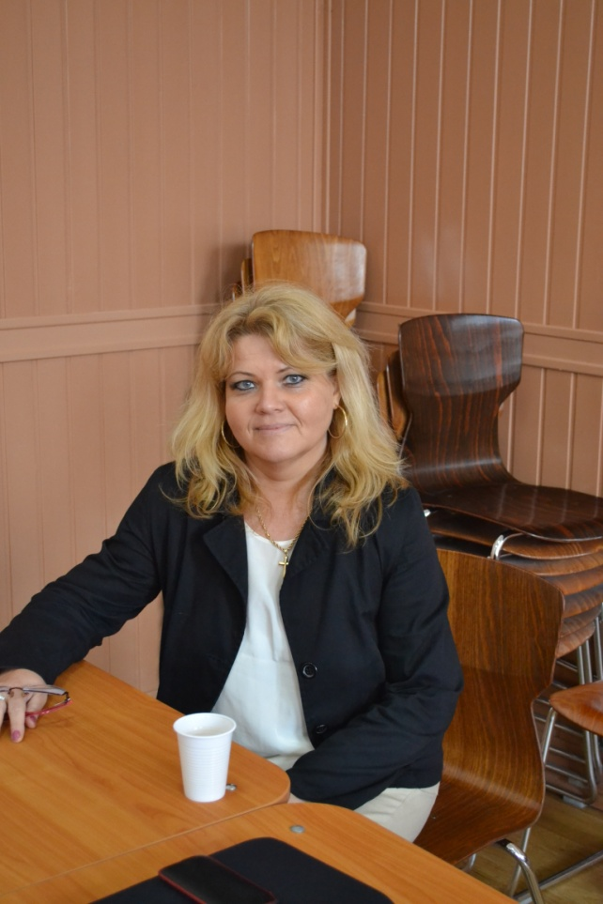
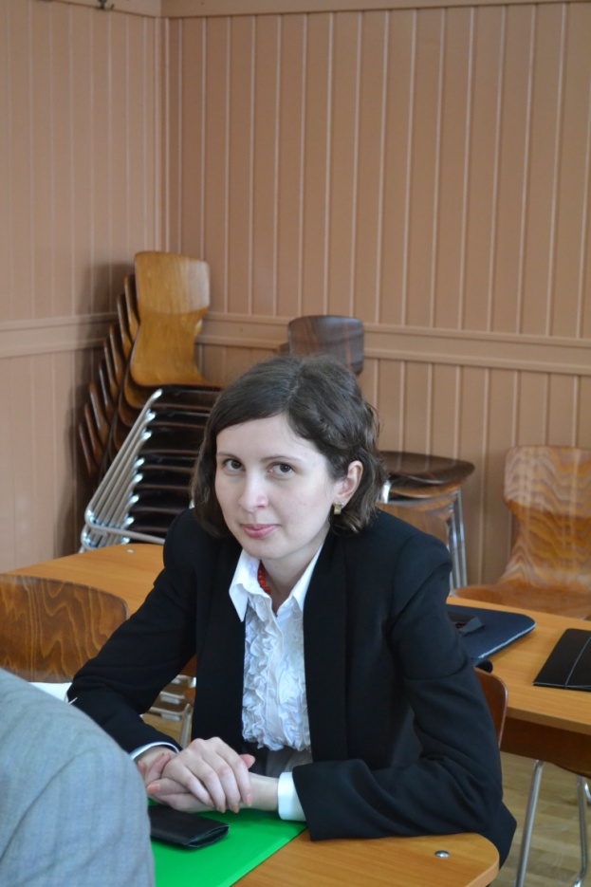
„Am fost foarte onorată să particip la Conferința de matematică „Tiberiu Popoviciu” deoarece matematica reprezintă o veche pasiune pentru mine, trezită de tatăl meu. În facultate am auzit despre teoriile Chomskiene. Consider că există o legătură între tot ce ne înconjoară – chiar și între matematică și gramatică. Gra(mate)matica este foarte importantă deoarece fără matematică nu s-ar fi putut dezvolta gramatica, iar fără gramatică, implicit fără limbă, nu am putea comunica.”
(prof. Bulc Luminița)
„Tot ceea ce am văzut astăzi aici a fost foarte interesant. Pentru mine, matematica a fost dintotdeauna o pasiune. Citatul meu preferat sună cam așa „Matematica este religia celor care au creier. Din această cauză are așa puțini adepți.” Sunt convinsă de faptul că matematica are aplicabilitate în toate domeniile și îți dezvoltă gândirea mai mult decât orice altceva.”
(Mihiț Claudia)

Slide 21
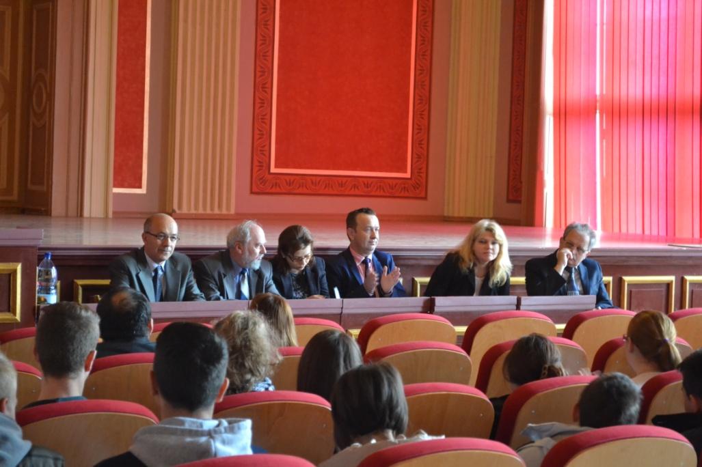
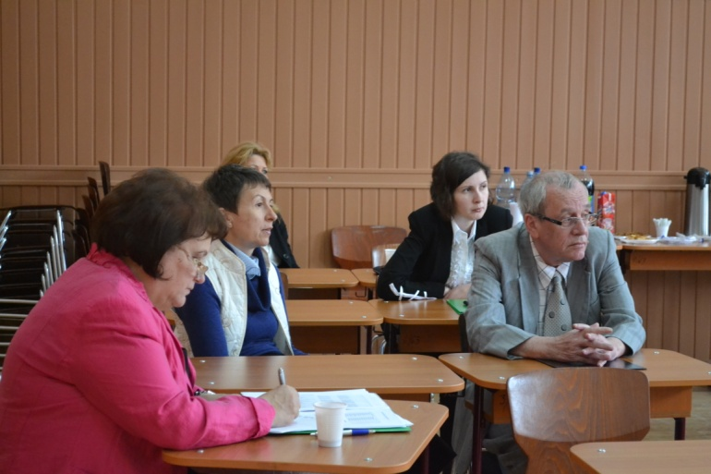
„Organizarea Conferinței de matematică „Tiberiu Popoviciu” este necesară pentru elevii școlii noastre, deoarece au ocazia de a-și arăta preocupările pentru matematică. Este o sărbătoare pentru noi, iar majoritatea elevilor sunt încântați să participe. Nu este ușor de organizat, dar având în vedere tradiția Colegiului „Moise Nicoară” și interesele elevilor, merită toate eforturile. Toți copiii s-au străduit în realizarea proiectelor, încă cred că se inspiră prea mult de pe internet. Ar trebui să se informeze mai mult din cărți și să își aducă contribuția personală în proiecte.”
(prof. Toader Maria)
„Participând la Conferință,elevii descoperă lucruri noi, își dezvoltă capacitatea de gândire. Fiecare copil și-a dat silința și cred că s-au descurcat foarte bine.” (prof. Bodrogean Ovidiu)
„Participarea elevilor la conferintță este importantă deoarece îî pregătește pentru viitor: învață cum să redacteze o lucrare, cum trebuie să se implice într-o activitate. Sunt mândră de toți copiii și ma bucur că au participat în număr atât de mare. Lucrările au fost deosebite. Copiii care s-au ocupat de organizare s-au descurcat foarte bine. Atmosfera a fost una de sărbătoare. Cu toții am împărtășit spiritul cunoașterii.” (prof. Octavia Potocean)

Slide 22
